Slide 1

MAESTRÍA EN ADMINISTRACIÓN Y POLÍTICAS PÚBLICAS.
ASIGNATURA
GESTIÓN PARA RESULTADOS
CATEDRÁTICO
Dra. MAGDA ELIZABETH JAN ARGÜELLO
EQUIPO TAKANA
EUSEL VELAZQUEZ MAZARIEGOS.
MARCO ANTONIO CORTES VELARDE
JORGE LUIS DE CUESTA ZAVALA
MARIEL ASUNCION CÓRDOVA MORALES
GIEZI SALLU JIMENEZ VAZQUEZ
ACTIVIDAD 06
PRODUCTO INTEGRADOR
“Somos lo que comemos, pero lo que comemos nos puede ayudar a ser mucho más de lo que somos”
”

Slide 2

DATOS GENERALES DEL PROGRAMA
Nombre del Programa: Programa de Abasto Rural a cargo de Diconsa, S.A. de C.V.
Modalidad: S-053
Dependencia: SEDESOL
Unidad Administrativa: Diconsa, S.A. de C.V.
Actividad: Oferta de productos básicos a precios competitivos

Slide 3
ANTECEDENTES
El primer antecedente del abasto institucional en México tuvo lugar con la creación del Comité Regulador del Mercado del Trigo, el 22 de junio de 1937.
En marzo de 1938, ante la necesidad de garantizar el abasto de un mayor número de productos básicos, se creó el Comité regulador del Mercado de Subsistencias granos. El periodo comprendido entre el año 1938 y principios de la década de los años 70’, se caracterizó por la transformación que sufrieron las instancias responsables del abasto institucional, siendo el antecedente más directo de Diconsa la Compañía Distribuidora de Subsistencias Populares (Codisupo), la cual en 1964 se transformó en la Compañía Distribuidora de Subsistencias Conasupo (Codisuco).
En agosto de 1972 se creó Diconsa.
La actual Modalidad de Abasto Rural (anteriormente Programa de Abasto Rural) nació originalmente como Programa Conasupo Coplamar, el cual se basó en un esquema de corresponsabilidad gobierno-comunidad, y se integró a Diconsa a partir del convenio que le dio origen, firmado por diversas instancias y el Ejecutivo Federal el 20 de noviembre de 1979.

Slide 4
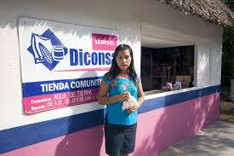
OBJETIVO
Contribuir al desarrollo de capacidades básicas mejorando la nutrición de la población que habita en localidades rurales y abastecer localidades de alta y muy alta marginación con productos básicos y complementarios de calidad en forma económica, eficiente y oportuna.

Slide 5
PROPÓSITO
Localidades rurales entre 200 y 2500 habitantes de alta y muy alta marginación, son abastecidas de productos básicos y complementarios de calidad en forma económica, eficiente y oportuna.

Slide 6
Componentes
Tiendas oportunamente abastecidas con productos básicos y complementarios de calidad.

Slide 7
COBERTURA
El Programa tendrá una cobertura nacional, atendiendo a la población que se encuentre en localidades que tengan al menos alguna de las siguientes características:
La población de las localidades de alta y muy alta marginación de entre 200 y 2,500 habitantes y de aquellas que el Consejo de Administración considere estratégicas.
Contar con Tiendas en funcionamiento, que hayan sido instaladas de acuerdo con normas de Diconsa y Reglas de Operación de ejercicios anteriores a las presentes.

Slide 8
Actividades
Promoción de la participación comunitaria.
Oferta de servicios adicionales al abasto.
Supervisión de la operación de la tienda.
Venta de productos.
Distribución de los productos.
Adquisición de bienes para comercializar.
Difusión y promoción del Programa para la apertura de tiendas.

Slide 9
Fin
Contribuir al desarrollo de capacidades básicas, mejorando la nutrición de la población que habita en localidades rurales.

Slide 10
MATRIZ DE INDICADORES 2014
NIVEL | OBJETIVOS | INDICADORES |  |  | AVANCE
 |  | Denominación | Meta anual |  | Realizado al periodo | Avance % anual vs Modificada
 |  |  | Aprobada | Modificada
Fin | Contribuir a fortalecer el cumplimiento efectivo de los derechos sociales que potencien las capacidades de alimentación de las personas en situación de pobreza a través del abastecimiento a las localidades de alta y muy alta marginación con productos básicos y complementarios económicos y de calidad. | Porcentaje de la población con acceso a la alimentación | 57.43 | 57.43 | N/A | N/A
Propósito | Localidades de alta y muy alta marginación, son abastecidas de productos básicos y complementarios económicos y de calidad en forma eficaz y oportuna. | Porcentaje de cobertura del Programa en localidades objetivo. | 59.78 | 59.78 | 59.02 | 98.7
 |  | Porcentaje de mejora en el acceso físico al abasto de los productos de la canasta básica Diconsa en las localidades a partir de la instalación de la tienda Diconsa | 21.00 | 21.00 | 27.21 | 129.57

Slide 11
MATRIZ DE INDICADORES 2013
NIVEL | OBJETIVOS | INDICADORES |  |  | AVANCE
 |  | Denominación | Meta anual |  | Realizado al periodo | Avance % anual vs Modificada
 |  |  | Aprobada | Modificada
Fin | Contribuir a la Seguridad Alimentaria facilitando el acceso físico y económico a productos alimenticios de la población que habita en localidades rurales marginadas | Porcentaje de población de localidades rurales de alta y muy alta marginación con acceso a la alimentación | N/A | 31.00 | N/A | N/A
Propósito | Localidades rurales de alta y muy alta marginación, son abastecidas de productos básicos y complementarios económicos y de calidad en forma eficaz y oportuna. | Porcentaje de cobertura del Programa en localidades objetivo. | 57.07 | 55.02 | 57.04 | 103.7
 |  | Porcentaje de mejora en el acceso físico al abasto de los productos de la canasta básica Diconsa en las localidades a partir de la instalación de la tienda Diconsa | 41.00 | 41.00 | 20.75 | 50.61
 |  | Margen de ahorro en la canasta básica Diconsa Indicador Seleccionado | 15.00 | 15.00 | 23.37 | 155.80
Componente | A Tiendas abastecidas con productos básicos y complementarios económicos y de calidad | Número de Localidades con tienda Diconsa Indicador Seleccionado | N/A | 24,079 | 24,089 | 100.0

Slide 12
MATRIZ DE INDICADORES 2012
2012 NIVEL | OBJETIVOS | AVANCE
 |  | Denominación | Meta anual |  | Realizado al periodo | Avance % anual vs Modificada
 |  |  | Aprobada | Modificada
Fin | Contribuir a mejorar la nutrición como una capacidad básica de la población que habita en localidades rurales, mediante el abasto de alimentos | Prevalencia de desnutrición en niños (baja talla para la edad) en el medio rural | 13.90 | 13.90 | 16.22 | 85.7
Propósito | Localidades rurales de alta y muy alta marginación, son abastecidas de productos básicos y complementarios de calidad en forma económica, eficiente y oportuna | Margen de ahorro en la canasta básica Diconsa Indicador Seleccionado | 10.00 | 10.00 | 16.40 | 164.0
 |  | Porcentaje de cobertura del Programa en localidades objetivo. | 53.70 | 52.50 | 53.07 | 101.10
 |  | Porcentaje de mejora en la disponibilidad de productos de la canasta básica Diconsa en las localidades a partir de la instalación de la tienda Diconsa | 40.86 | 38.50 | 41.03 | 106.60
Componente | A Tiendas oportunamente abastecidas con productos básicos y complementarios de calidad | Porcentaje de oportunidad en el surtimiento a tiendas por parte de los almacenes rurales | 90.00 | 92.00 | 91.05 | 99.0
 |  | Número de Localidades con tienda Diconsa Indicador Seleccionado | N/A | 22,207 | 22,983 | 103.50

Slide 13
MATRIZ DE INDICADORES 2011
NIVEL | OBJETIVOS | INDICADORES |  |  | AVANCE
 |  | Denominación | Meta anual |  | Realizado al periodo | Avance % anual vs Modificada
 |  |  | Aprobada | Modificada
Fin | Contribuir al desarrollo de capacidades básicas, en particular las nutricias, mediante la mejora de la alimentación de la población que habita en localidades rurales. | Prevalencia de desnutrición en niños (baja talla para la edad) en el medio rural | 13.90 | 13.90 | N/A | N/A
Propósito | Localidades rurales entre 200 y 2500 habitantes de alta y muy alta marginación, son abastecidas de productos básicos y complementarios de calidad en forma económica, eficiente y oportuna | Margen de ahorro en la canasta básica Diconsa Indicador Seleccionado | 10.00 | 10.00 | 19.20 | 192.0
 |  | Porcentaje de cobertura del Programa en localidades objetivo. | 51.70 | 52.92 | 54.50 | 103.00

Slide 14
MATRIZ DE INDICADORES 2010
NIVEL | OBJETIVOS | AVANCE
 |  | Denominación | Meta anual |  | Realizado al periodo | Avance % anual vs Modificada
 |  |  | Aprobada | Modificada
Fin | Contribuir al desarrollo de capacidades básicas, mejorando la nutrición de la población que habita en localidades rurales. | Prevalencia de desnutrición en niños (baja talla para la edad) en el medio rural | N/A | N/A | N/A | N/A
 |  | Porcentaje de mejora en la disponibilidad de productos de la canasta básica en las localidades a partir de la tienda Diconsa | N/A | N/A | N/A | N/A
Propósito | Localidades rurales entre 200 y 2500 habitantes de alta y muy alta marginación, son abastecidas de productos básicos y complementarios de calidad en forma económica, eficiente y oportuna. | Margen de ahorro en la canasta básica Indicador Seleccionado | 10.00 | 10.00 | 19.50 | N/A
 |  | Eficacia en el cumplimiento del volumen surtido por el almacén rural | N/A | 95.04 | 93.60 | N/A

Slide 15
GASTO HISTORICO
AÑO | PRESUPUESTO
2010 | $ 903,200,000.00
2011 | $ 874,250,058.00
2012 | $ 790,240,000.00
2013 | $ 812,321,820.00
2014 | $ 867,089,356.00

Slide 16
EVALUACION DEL PROGRAMA
El Programa de Abasto Rural a cargo de Diconsa, S.A. de C.V. Es evaluado por el consejo de la evaluación de la política de desarrollo social. (CONEVAL).

Slide 17

M E T A S Indicadores de Servicios y Gestión
1.- Oportunidad en el surtimiento a tiendas por parte de los almacenes rurales
Unidad de Medida | Año Base | Frecuencia | Meta 2010 | Valor 2010 | Valor 2009
Porcentaje | 2007 | semestral | 90.00 | 90.40 | 89.20

Slide 18

M E T A S Indicadores de Servicios y Gestión
2.- Porcentaje de compras de productos enriquecidos
Unidad de Medida | Año Base | Frecuencia | Meta 2010 | Valor 2010 | Valor 2009
Porcentaje | SD | Trimestral | 50.00 | 52.50 | 50.70

Slide 19

M E T A S Indicadores de Servicios y Gestión
3.- Porcentaje de tiendas que funcionas como unidades de servicios a la comunidad
Unidad de Medida | Año Base | Frecuencia | Meta 2010 | Valor 2010 | Valor 2009
Porcentaje | 2006 | Trimestral | 87.30 | 87.50 | 86.30

Slide 20
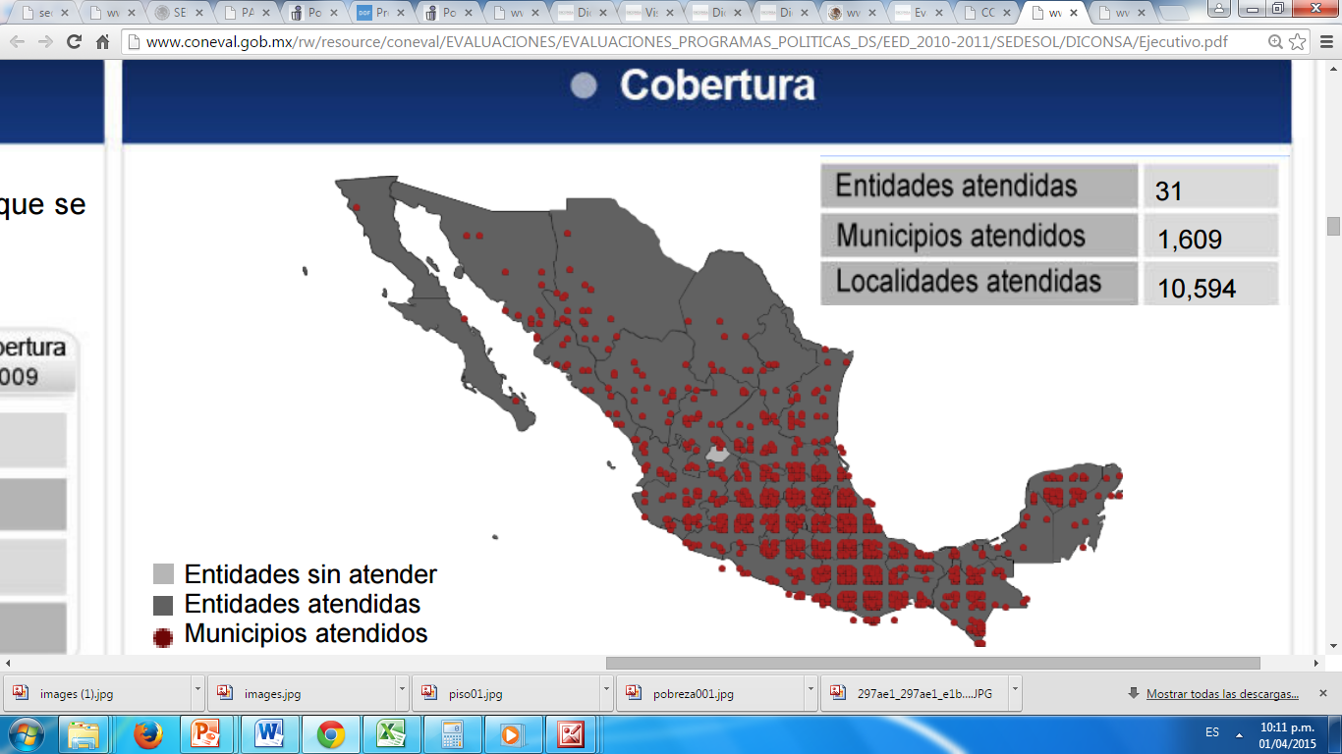
COBERTURA 2010-2011

Slide 21
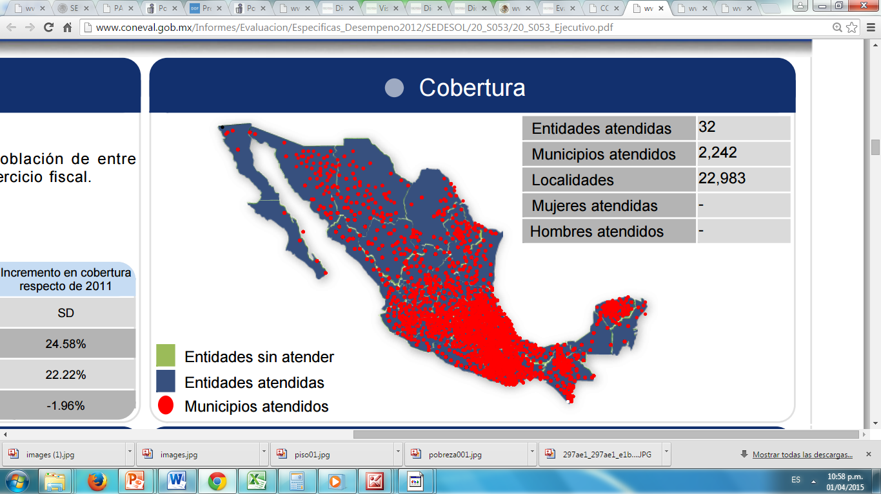
COBERTURA 2012-2013

Slide 22
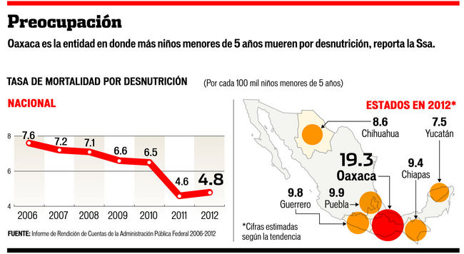
GASTO VS RESULTADOS

Slide 23
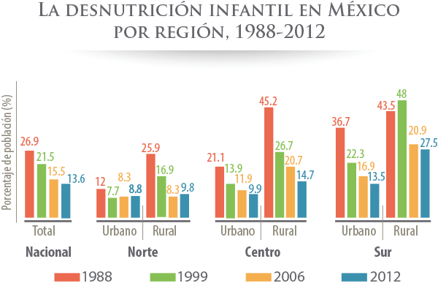
GASTO VS RESULTADOS
Desde 1988, año en que comenzó a medirse la desnutrición de manera sistemática, el porcentaje de menores de 12 años con desnutrición crónica ha descendido a la mitad, al pasar de 26.9% a 13.6% en 2012

Slide 24
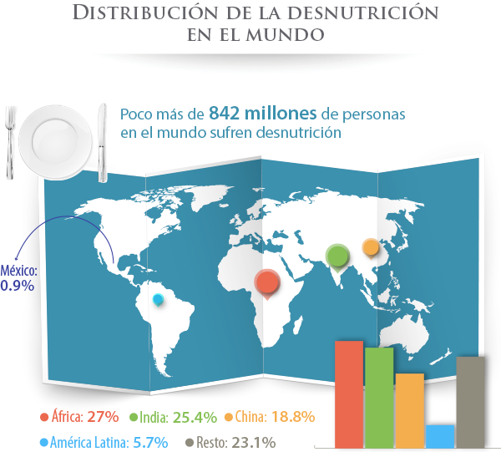
La desnutrición infantil en México
GASTO VS RESULTADOS
México ha disminuido notablemente sus índices de desnutrición, pero a la par el sobrepeso y la obesidad han ganado terreno como un problema de salud pública.
En nuestro país 13.6% de los niños menores de 12 años padece desnutrición. Ésta se concentra en las poblaciones rurales del sur de país, en donde alcanza a27.5% de los infantes.

Slide 25

GASTO VS RESULTADOS
DISMINUYE LA INFLACION DE LA CANASTA BASICA
DEL 1.24 A 1.08

Slide 26
OPINION DEL EQUIPO
Este programa, a lo largo de la historia a demostrado ser pertinente, desde sus orígenes que comienza por el año de 1937 a la fecha, ha contribuido con el apoyo a las familias mas necesitadas, regulando básicamente los precios de los productos de la canasta básica en las comunidades de alta y muy alta marginación mismo que de acuerdo a los indicadores de gestión de los últimos 5 años, y las evaluaciones externas de CONEVAL, IFAI e Instituto Nacional de Salud Pública, en la gran mayoría de estos indicadores ha cumplido con las expectativas en mejorar con las condiciones de vida de los habitantes; a pesar de estos esfuerzos sigue existiendo un importante alto índice de desnutrición, enfermedades y de marginación en el país.

